Slide 1
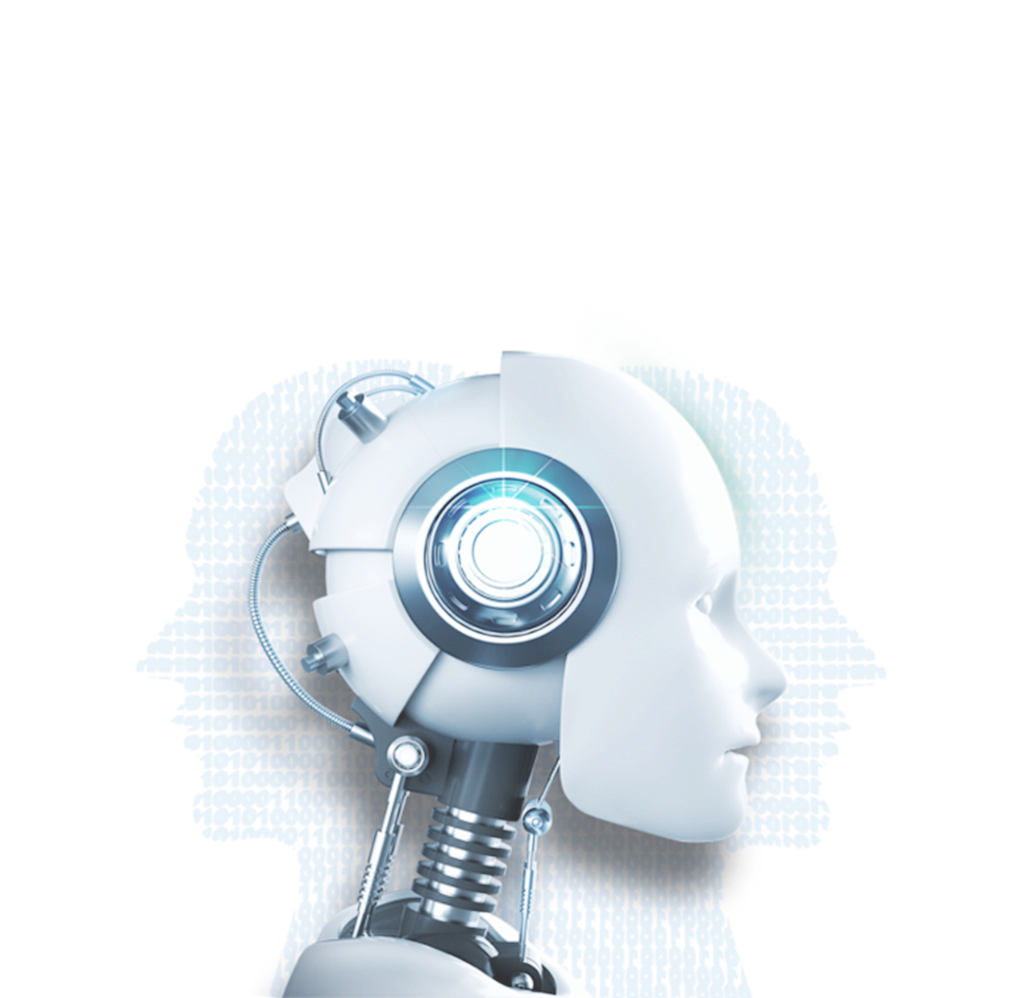
人工智能基础与应用 项目二 认知人工智能 的基础支撑
A I 遇见应用 兴趣引领未来

Slide 2
目 录
教学目标
教学要求
内容概览
相关知识
2.1.1 人工智能的核心驱动力
2.1.2 人工智能的其他支撑技术
2.1.3 了解人工智能的数据服务
练习与思考
人工智能基础与应用 项目二 认知人工智能
的基础支撑

Slide 3
【教学目标】
1.学习人工智能的核心驱动力——算力、算法、数据，以及相互间的关系
2.概要了解人工智能的其他支撑技术——物联网、云计算、5G及相互间的赋能
3.数据作为AI算法“燃料”的重要性以及采集、标注及分析的基本流程

Slide 4
【教学要求】
1. 知识点
人工智能芯片的分类及特点
认知物联网和AIoT，以及云计算、5G的概念及应用
人工智能数据服务的采集、标注及统计分析
2. 重难点
通过本单元的学习，厘清机器学习、深度学习之间的关系及重点应用领域；了解AIoT这一高频词的出现背景，思考人工智能技术与物联网在实际行业应用中的落地融合；深刻理解数据、算法模型及场境应用的流程及相互关系，由此学习人工智能数据服务的相关内容。

Slide 5
【内容概览】
算力
人工智能的基础硬件层，为算法提供基础计算能力
涵盖：GPU、CPU、FPGA和各种各样的ASIC专用芯片
加速器
机器学习
让机器像人一样的学习和思考——从已知数据中获得规律，并对未知进行预测
学习方式分类：监督学习、无监督学习和强化学习
算法
让算法自动从数据中获取特征，而不是像机器学习人为提取特征
2.1.1 人工智能的核心驱动力
图像识别：图像分类、物体检测、图像分割、图像回归
深度学习
主要应用方向
语音识别：语音识别、声纹识别、语音合成
发动机
自然语言处理：情感分析、神经机器翻译、自然语言推理
数据来源
图像、声音等媒体数据；动作、姿态等行为数据；位置、天气等环境数据
项目二
认知人工智能的基础支撑
数据
大数据特点
规模性、高速性、多样性、价值稀疏性
与人工智能的关系
相互促进，大数据要求AI不断提高计算能力，同时也在不断训练着AI
燃料
物联网和AIoT
物联网“万物互联”
实现物体与物体、环境与状态信息之间实时共享
AIoT“万物智联”
AI+IoT，人工智能技术与物联网在实际行业应用中的落地融合
2.1.2 人工智能的其他支撑技术
云计算
提供快速安全的云计算与数据存储服务，让用户可以使用网络上的庞大计算资源与数据中心
与人工智能的关系
人工智能的基础计算平台，人工智能的能力集成到千万应用中的便捷途径
5G
性能目标
高数据速率、减少延迟、节省能源、降低成本、提高系统容量和大规模设备连接
典型应用场景
在线视频、4K/8K业务、车联网、无人驾驶、远程医疗、智慧城市等
数据采集
被监测的各种物理量、影音图文信息、生产生活记录等
2.1.3 了解人工智能的数据服务
数据标注
通过数据标注员借助标记工具，对人工智能学习数据进行加工的一种行为
数据标注的类型：图像标注、语音标注、文本标注、视频标注等
数据分析
典型分析步骤：探索性数据分析、模型选定分析、推断分析

Slide 6
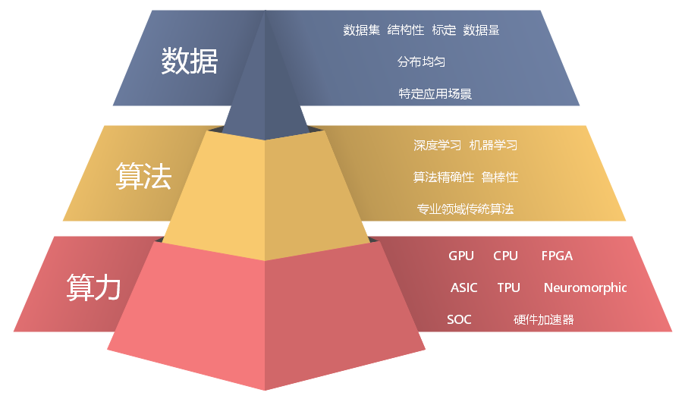
【相关知识】
人工智能的核心驱动力
人工智能的核心驱动力包括：大数据、算法、算力。
大数据可以比作人工智能的燃料，算法是发动机，算力则是支撑发动机高速运转的加速器。
三者相辅相成，数据量的上涨、运算力的提升和深度学习算法的出现才能极大地促进人工智能行业的发展。
人工智能三要素

Slide 7
一、人工智能的核心驱动力
大数据——这是让计算机获得智能的钥匙，具有三大特征：体量大、多维度、全面性；
算法——如深度学习、机器学习等，就是让计算机通过大量的数据具备学习能力；
算力——每个聪明的人工智能系统背后都有一套强大的硬件系统，用于计算处理大数据和执行先进算法的能力。

Slide 8
一、人工智能的核心驱动力
（一）人工智能的“加速器”——算力
什么是算力？
算力是人工智能的基础硬件层，为算法提供基础计算能力。涵盖：GPU、CPU、FPGA和各种各样的ASIC专用芯片。
芯片的发展历程？
传统计算机芯片为CPU, 但这种传统计算架构无法支撑深度学习的大规模并行计算需求。
GPU（图像处理器） 作为应对图像处理需求而出现的芯片，其海量数据并行运算的能力与深度学习需求不谋而合，因此，被最先引入深度学习。
GPU的优点：让并行计算成为可能，对数据处理规模、数据运算速度带来了指数级的增长。和使用传统双核 CPU 在运算速度上的差距最大会达到近七十倍，解决了制约计算机视觉发展的主要瓶颈。

Slide 9
一、人工智能的核心驱动力
（一）人工智能的“加速器”——算力
人工智能芯片的发展路径
两种发展路径：一种是延续传统计算架构，加速硬件计算能力，主要以 3 种类型的芯片为代表，即 GPU、FPGA、ASIC，但 CPU依旧发挥着不可替代的作用；另一种是采用类脑神经结构来提升计算能力，以IBM TrueNorth芯片为代表。
传统芯片及类脑芯片硬件信息比较
种类 | 传统芯片 |  |  |  |  | 类脑芯片
 | CPU | GPU | DSP | FPGA | ASIC
特征 | 逻辑控制、串行运算等通用计算 | 3D图像处理、密集型并行运算 | 实现各种数字信号处理算法 | 半定制IC、可编程芯片 | 计算能力和效率可根据算法需要定制 | 模拟人脑进行异步、并行和分布式信息处理
领域 | 云端/终端推理 | 云端训练 | 端侧推理 | 云端/终端推理 | 训练&推理 | 端侧推理
企业 | 英特尔 | 英伟达Imagination | CEVA 中星微 | Xilinx 深鉴科技 | 谷歌 寒武纪 | IBM

Slide 10
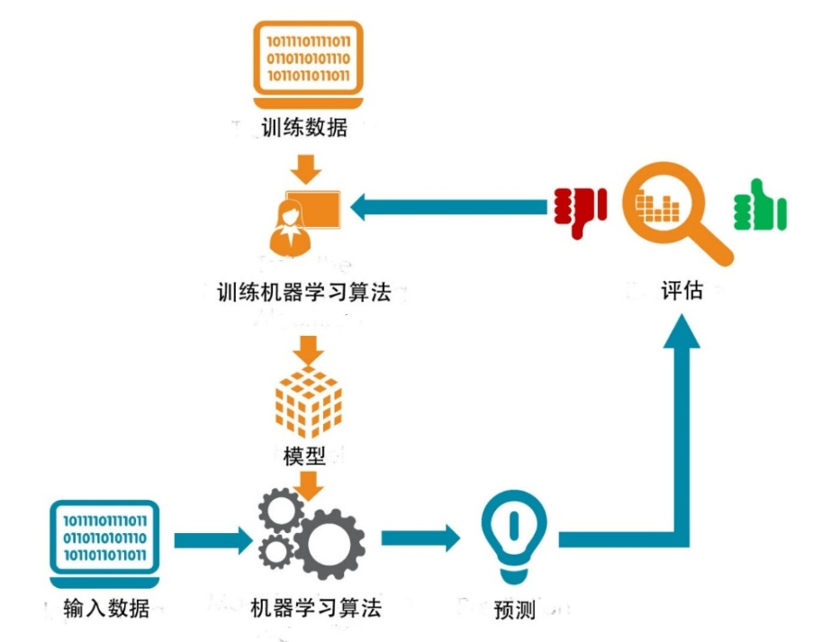
一、人工智能的核心驱动力
（二）人工智能的“发动机”——算法
什么是算法模型？
算法是人工智能的发动机，有了算法，有了被训练的数据，经过多次训练，经过模型评估和算法人员不断调整后，会获得训练模型。有了好的算法模型，人工智能业务要求的基础功能才能得以实现。

Slide 11
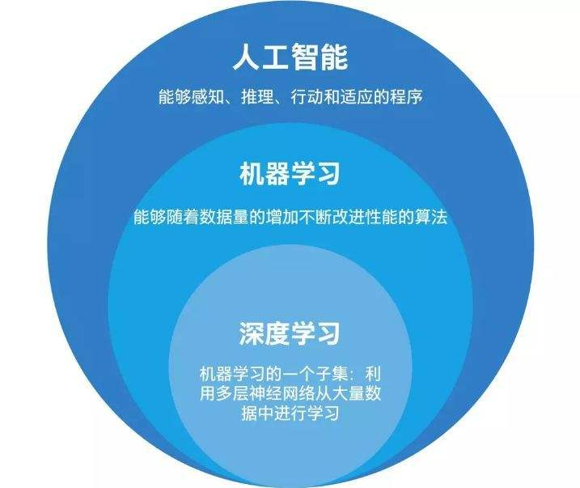
一、人工智能的核心驱动力
（二）人工智能的“发动机”——算法
人工智能的算法理论
人工智能、机器学习和深度学习的关系：
人工智能是目标，机器学习是重要实现手段之一，深度学习则源于机器学习的一个技术方向——人工神经网络。

Slide 12
一、人工智能的核心驱动力
（二）人工智能的“发动机”——算法
什么是机器学习？
让计算机具有像人一样的学习和思考能力，即从已知数据中获得规律，并利用规律对未知数据进行预测的技术。在这整个过程中，最关键的是数据。
机器学习的分类
3种学习方式的分类：监督学习、无监督学习和强化学习。
监督学习（Supervised Learning）：简单理解为“跟老师学”，即在有老师的环境下，学生从老师那里获得做对或做错的反馈。其学习结果为函数，以概率函数、代数函数或人工神经网络为函数模型
无监督学习（Unsupervised Learning）：简单理解为“自学标评”，即没有老师的环境下，学生自己学习，一般有既定标准评价，或者无评价。采用聚类方法，学习结果为类别。
强化学习（Reinforcement Learning）：简单理解为“自学自评”，即没有老师的环境下，学生对问题答案自我评价，以统计和动态规划技术为指导的一种学习方法。

Slide 13
一、人工智能的核心驱动力
（二）人工智能的“发动机”——算法
什么是机器学习？——什么是监督学习
这是最简单、最直接的一种机器学习方式。类似高考前所做的练习题是有标准答案的，在做题的过程中，我们可以通过对照答案，来分析问题找出方法。

Slide 14
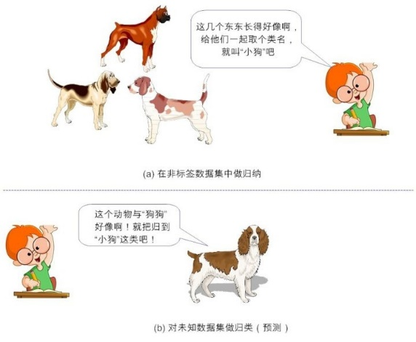
一、人工智能的核心驱动力
（二）人工智能的“发动机”——算法
什么是机器学习？——什么是非监督学习
也称为无监督学习，就是所做的练习题没有标准答案，换句话说，你也不知道自己做的是否正确，没有参照。由于这种方式能够帮助克服很多实际应用中获取监督数据的困难，因此一直是人工智能发展的一个重要研究方向。

Slide 15
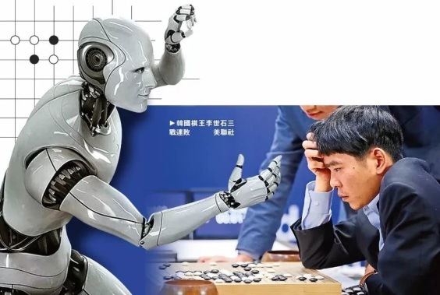
一、人工智能的核心驱动力
（二）人工智能的“发动机”——算法
什么是机器学习？——什么是强化学习
这是一种非常强大的学习方式，其目标就是要获得一个策略去指导行动。比如在围棋博弈中，这个策略可以根据盘面形势指导每一步应该在哪里落子；在股票交易中，这个策略会告诉我们应该在什么时候买入、什么时候卖出。
具体案例：2016年击败围棋世界冠军李世石九段的阿尔法狗，其令世人震惊的博弈能力就是通过强化学习训练出来的。

Slide 16
一、人工智能的核心驱动力
（二）人工智能的“发动机”——算法
什么是深度学习？
这是机器学习比较热门的一个方向，其本身是神经网络算法的衍生。
深度学习是让算法自动从数据中获取特征，而不是像从前的机器学习方法，人为的去提取特征。
深度学习通过构建一个多层的表示学习结构，使用一系列非线性变换操作，从原始数据中提取简单的特征进行组合，从而获得更高层、更抽象的表示。

Slide 17
一、人工智能的核心驱动力
（二）人工智能的“发动机”——算法
机器学习和深度学习的差异
其最大的不同在于深度学习不需要人为的做特征工程，而是可以通过算法直接获取特征。这使机器学习向“全自动数据分析”又前进了一步。

Slide 18
一、人工智能的核心驱动力
（二）人工智能的“发动机”——算法
什么是深度学习？—— 深度学习的主要应用方向
1. 图像处理领域
图像分类（物体识别）：整幅图像的分类或识别。
物体检测：检测图像中物体的位置进而识别物体。
图像分割：对图像中的特定物体按边缘进行分割。
图像回归：预测图像中物体组成部分的坐标。
2. 语音识别领域
语音识别：将语音识别为文字。
声纹识别：识别是哪个人的声音。
语音合成：根据文字合成特定人的语音。

Slide 19
一、人工智能的核心驱动力
（二）人工智能的“发动机”——算法
什么是深度学习？—— 深度学习的主要应用方向
3. 自然语言处理领域
语言模型：根据前一个单词预测下一个单词。
情感分析：分析文本体现的情感（正负向、正负中或多态度类型）。
神经机器翻译：基于统计语言模型的多语种互译。
神经自动摘要：根据文本自动生成摘要。
机器阅读理解：通过阅读文本回答问题、完成选择题或完型填空。
自然语言推理：根据一句话（前提）推理出另一句话（结论）。

Slide 20
一、人工智能的核心驱动力
（三）人工智能的“燃料”——数据
认识数据对人工智能的重要性
数据集的丰富性和大规模性对算法训练尤为重要。实现精准视觉识别的第一步，就是获取海量而优质的应用场景数据。
以人脸识别为例，训练该算法模型的图片数据量至少应为百万级别。
大数据的来源
社交网络用户数据 ·科学仪器获取数据 ·移动通信记录数据
传感器检测数据 ·飞机飞行记录数据
医疗数据：放射影像数据，疾病数据 ·商务数据：刷卡消费数据，网购交易数据
信息量越来越大、维度越来越多，从图像、声音等媒体数据，到动作、姿态、轨迹等人类行为数据，再到地理位置、天气等环境数据……

Slide 21
一、人工智能的核心驱动力
（三）人工智能的“燃料”——数据
大数据的特点
规模性（Volume，耗费大量存储、计算资源）；
高速性（Velocity，增长迅速、急需实时处理）；
多样性（Variety，来源广泛、形式多样）；
价值稀疏性（Value，价值总量大、知识密度低）。
大数据与人工智能的关系
一方面，大数据要求人工智能不断提高其计算能力；
另一方面，大数据也在不断地训练着人工智能，使结果更加精准。

Slide 22
一、人工智能的核心驱动力
总结
没有数据的人工智能是无法前行的。情景驱动的人工智能应用，对企业的数据处理能力提出迫切要求。企业不仅需要采集数据，还需要利用深度学习将这些数据转化为人工智能的“知识”。在每一个转化环节，都需要能读懂和识别数据背后信息的“AI+专业”应用人才。

Slide 23
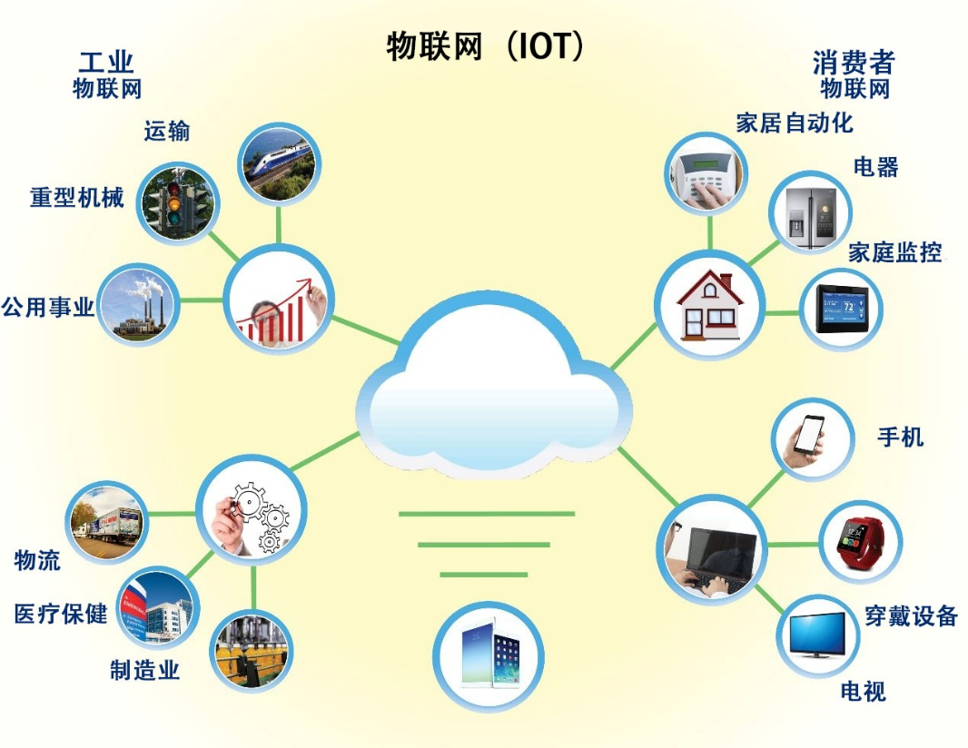
二、人工智能的其他支撑技术
（一）认知物联网和AIoT
什么是物联网？
狭义：指通过信息传感设备按约定的协议把任何物品与互联网连接起来进行信息交换，以实现智能化识别、定位、跟踪、监控和管理的一种网络。这些传感设备包括：射频识别(RFID)、红外线感应器、全球定位系统、激光扫描器、气体感应器等。
广义：打造“物物相连的互联网”，指通过多种信息技术的结合，实现物体与物体之间、环境以及状态信息之间实时的共享，以及智能化的收集、传递、处理、执行。

Slide 24
二、人工智能的其他支撑技术
（一）认知物联网和AIoT
物联网与人工智能有什么关系？什么是AIoT？
“AIoT”即“AI+IoT”，指的是人工智能技术与物联网在实际行业应用中的落地融合。
物联网的最终目的是要解决具体场景的实际应用，赋予物联网一个“大脑”；AI通过对历史和实时数据的深度学习，能够更准确的判断用户习惯，使设备做出符合用户预期的行为，变得更加智能。
人工智能也需要物联网这个重要的平台来完成落地应用。AI的数据只有IoT能够源源不断的提供，IoT提供的海量庞杂的数据可以让AI快速的获取知识，不断训练。

Slide 25
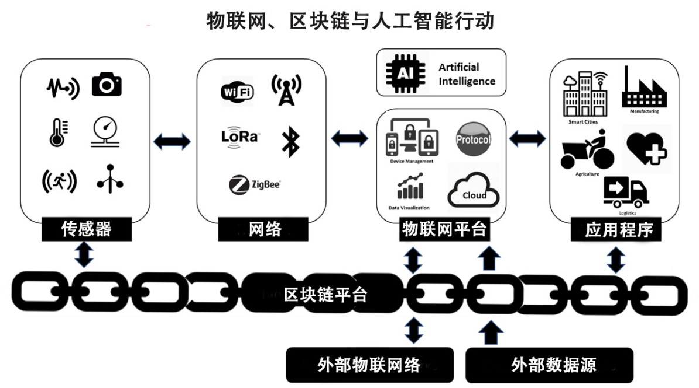
二、人工智能的其他支撑技术
（一）认知物联网和AIoT
物联网与人工智能有什么关系？什么是AIoT？
因此只有两者结合才能发挥出更大的作用，把应用边界不断拓展，这也是产业互联网发展的核心诉求之一。

Slide 26
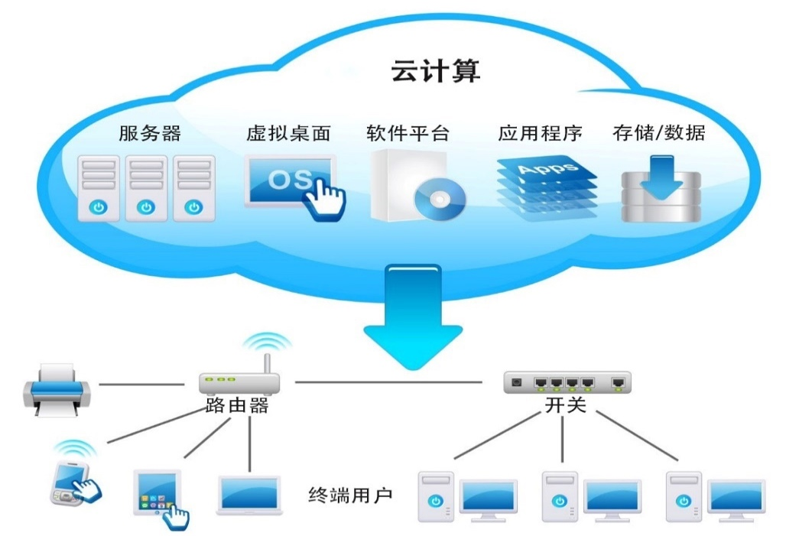
二、人工智能的其他支撑技术
（二）了解云计算
什么是云计算
从广义上说，计算资源的共享池叫做“云”。
其实质是一个网络，云计算把许多计算资源集合起来，通过软件实现自动化管理，只需要很少的人参与，就能让资源被快速提供。
核心概念就是以互联网为中心，在网站上提供快速且安全的云计算服务与数据存储，让每一个使用互联网的人都可以使用网络上的庞大计算资源与数据中心。

Slide 27
二、人工智能的其他支撑技术
（二）了解云计算
云计算的特点和应用
计算能力作为一种商品，可以无限扩展，只要按使用量付费就可以；可以在互联网上流通，可以方便地取用，且价格较为低廉。
较为简单的云计算技术服务，包括最为常见的网络搜索引擎和网络邮箱。其他的如存储云、医疗云、金融云、教育云等等，也已广泛地应用在行业及生活中。

Slide 28
二、人工智能的其他支撑技术
（二）了解云计算
云计算与人工智能的关系
云计算不仅是人工智能的基础计算平台，也是人工智能的能力集成到千万应用中的便捷途径。
作为IT基础设施，它是人工智能与大数据之间的桥梁。人工智能的自我学习需要海量数据用于训练。而云计算支撑了人工智能和大数据这些计算存储密集型任务，它是帮助获得海量真实大数据的重要方式。

Slide 29
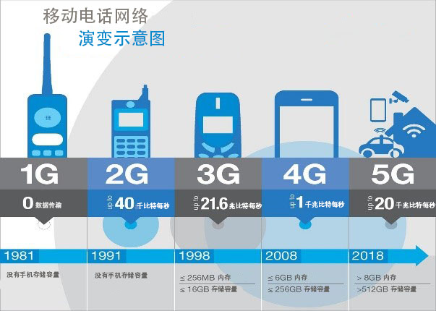
二、人工智能的其他支撑技术
（三）走近第五代移动通信技术（5G）
什么是5G？
5G：第五代移动通信系统，也是继1G、2G、3G和4G系统之后的延伸。
1G：语音通话，20世纪80年代；
2G：消息传递，20世纪90年代；
3G：多媒体、文本、互联网，20世纪90年代末至21世纪初；
4G：实时数据，包括车载导航、视频共享，2008年推出。
从模拟通信到数字通信，从文字传输、图像传输又到视频传输，移动通信技术极大地改变了我们的生活。而前四代移动通信网络技术，只是专注于移动通信，而5G在此基础上还包括了工业互联网和人工智能等诸多应用场景。

Slide 30
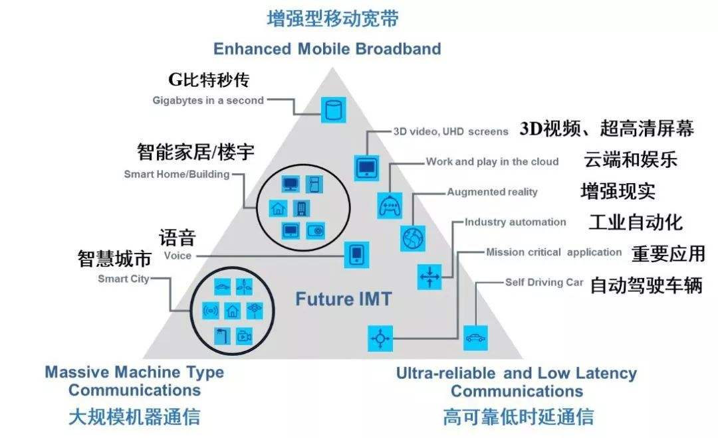
二、人工智能的其他支撑技术
（三）走近第五代移动通信技术（5G）
5G的特点
其性能目标是高数据速率、减少延迟、节省能源、降低成本、提高系统容量和大规模设备连接。5G的到来，更高的速率、更大的带宽、更低的延迟成为可能。

Slide 31
二、人工智能的其他支撑技术
（三）走近第五代移动通信技术（5G）
5G能实现什么场景？
国际电信联盟无线电通信局定义了5G的三大典型应用场境：
增强型移动宽带：主要面向虚拟现实（VR）/增强现实（AR）,以及在线视频4K/8K等高带宽需求业务；
超可靠低时延通信：主要面向车联网与自动驾驶、远程外科手术、智能电网、无人机等时延敏感的业务；
海量大规模连接物联网：主要面向智慧城市、智能交通等高连接密度需求的业务。

Slide 32
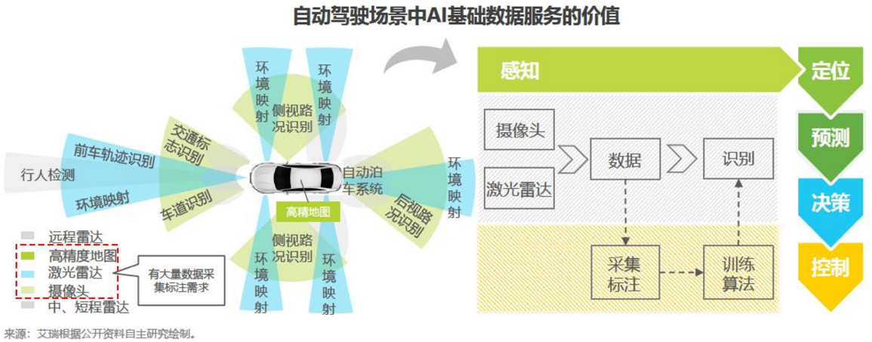
三、了解人工智能的数据服务
什么是人工智能数据服务？
即：为AI算法训练及优化提供的数据采集、清洗、信息抽取、标注等服务，这对于人工智能纵深到细分行业和场境应用至关重要。

Slide 33
三、了解人工智能的数据服务
人工智能数据服务包括以下步骤：
1. 数据采集
又称数据获取。被采集数据可以是被监测的各种物理量，如温度、湿度、水位等，也可以是各类影音图文信息。
2. 数据标注
包括：语音标注、图像标注、文本标注、视频标注等种类。标记的基本形式有：标注画框、3D画框、文本转录、图像打点、目标物体轮廓线等。
3. 数据分析
指用适当的统计方法对收集来的大量数据进行分析，提取有用信息和形成结论。通常包含以下三个步骤：探索性数据分析——模型选定分析——推断分析

Slide 34
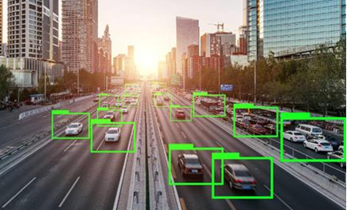
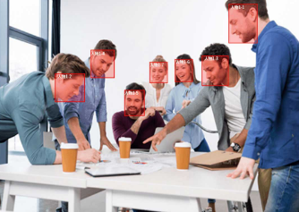
三、了解人工智能的数据服务
人工智能数据服务——什么是图像标注？
图像标注和视频标注可统一称为图像标注，因为视频也是由图像连续播放组成，1秒钟的视频包含25帧图像，每1帧都是1张图像。
现实应用场景：人脸识别以及自动驾驶车辆识别等。
图形的数据标注需要相对复杂的过程。图像包括形态、目标点、结构划分等，数据标注人员需要对不同的目标标记物用不同的颜色进行轮廓标记，然后对相应的轮廓打标签，用标签来概述轮廓内的内容，以便让模型能够识别图像的不同标记物。

Slide 35
三、了解人工智能的数据服务
总结
人工智能数据服务是深度学习技术催生出来的新职业，而数据标注员从事的是人工智能时代的信息处理工作。当技术的进步大幅提升了数据处理的效率，人的作用将从原来的重复劳动变成监督和辅助机器学习，职业要求和内涵也将发生重大变化。
未来展望：随着算法需求越来越旺盛，由机器持续学习人工标注，提升预标注和自动标注能力对人工的替代率将成趋势。当技术大幅进步，数据标注师如何变成人工智能训练师，新技术在取代人力的同时也带来了新的职业路径和新的职业要求。

Slide 36
【练习与思考】
选择题：
1. 人工智能的核心驱动力包括以下哪些要素？（多选题）
A. 算法 B. 数据 C. 算力 D. 物联网
2. 以下哪个要素被称为人工智能的发动机？
A. 算力 B. 数据 C. 云计算 D. 算法
3. 人工智能与机器学习、深度学习的包含关系是什么？
A. 人工智能>深度学习>机器学习
B. 深度学习>机器学习>人工智能
C. 机器学习>深度学习>人工智能
D. 人工智能>机器学习>深度学习

Slide 37
【练习与思考】
选择题：
4. 机器学习的分类方式有以下哪些？（多选题）
A. 监督学习 B. 强化学习 C. 深度学习 D. 无监督学习
5. 5G能实现以下哪些性能目标？（多选题）
A. 减少延迟 B. 降低成本 C. 实现大规模设备连接 D.高数据速率
6. 以下哪些应用场境属于5G的典型应用？(多选题)
A. 无人驾驶 B. 车联网 C. 在线视频 D. 8K业务
7. 大数据有哪些特点？（多选题）
A. 多样性 B. 高速性 C. 规模性 D. 价值稀疏性

Slide 38
【练习与思考】
选择题：
8. 人工智能的数据服务包括哪些步骤？(多选题)
A. 数据标注 B. 数据采集 C. 数据分析 D. 数据清洗
判断题：
1. 作为组成人工智能的核心驱动力之一，算力被比作人工智能的燃料。
2. 算力涵盖GPU、CPU、FPGA和各种各样的ASIC专用芯片。
3. 深度学习的主要应用方向包括了图像识别、语音识别、自然语言处理等。

Slide 39
【练习与思考】
讨论题：
1. 小组合作任务：将班级学生分成若干个小组，各小组就生活中的实际案例进行数据采集、并完成标注及分析，最终输出专题报告。
2. 深度学习和传统机器学习相比，具有哪些优势？互联网时代，网购已经深入千家万户，结合本节学习内容思考深度学习在京东、美团、淘宝等网购平台有哪些用武之地？

Slide 40
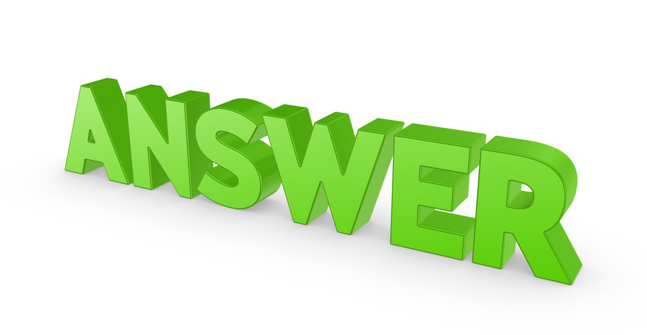
【练习与思考】
客观题答案
选择题：
1. ABC 2. D 3. B 4. ABD
5. ABCD 6. ABCD 7. ABCD 8. ABC
判断题：
1. 错 2. 对 3. 对

Slide 41
人工智能基础与应用 项目二 认知人工智能的基础支撑
A I 遇见应用 兴趣引领未来
更多学习资源及实训项目请登录：
人工智能应用实训平台 www.aitrais.com
点亮AI 智启未来 —— 人工智能通识教育始发站

